Slide 1


TNXH 2
Ấn để đến trang sách
Chủ đề 5: Con người và sức khỏe
Bài 15
Phòng tránh cong vẹo cột sống
(Tiết 2)

Slide 2


Slide 3



Cùng giúp ông chuẩn bị bữa tối nhé ^^

Slide 4

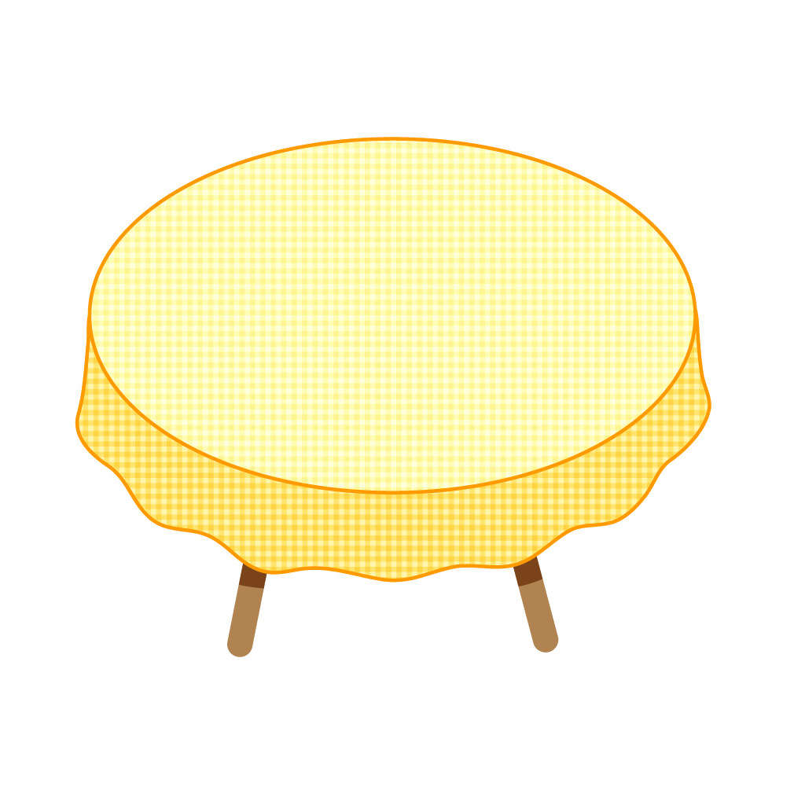
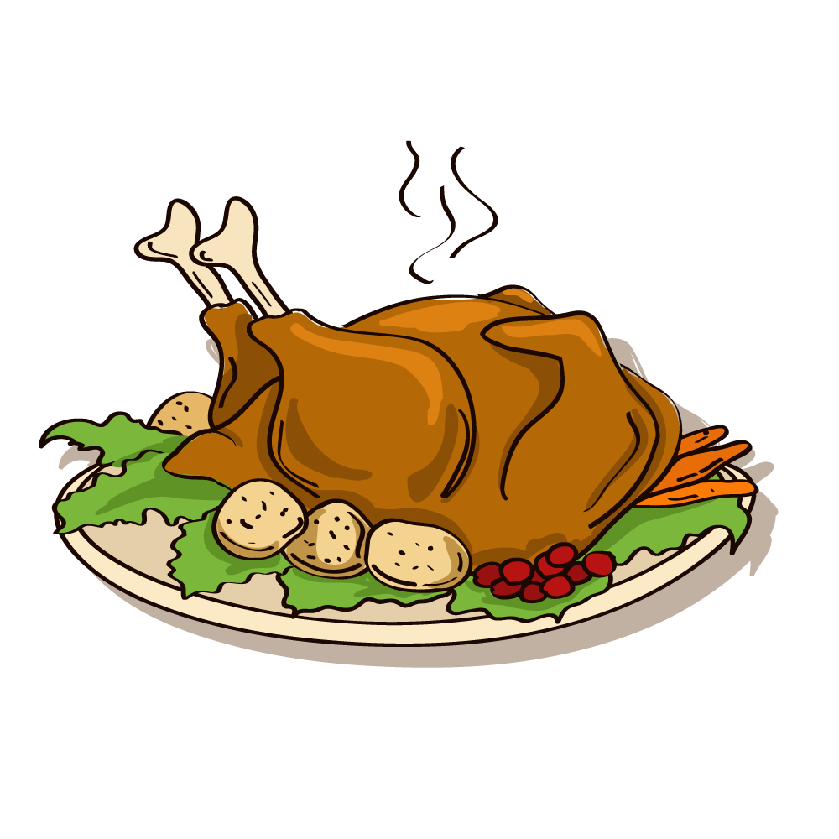
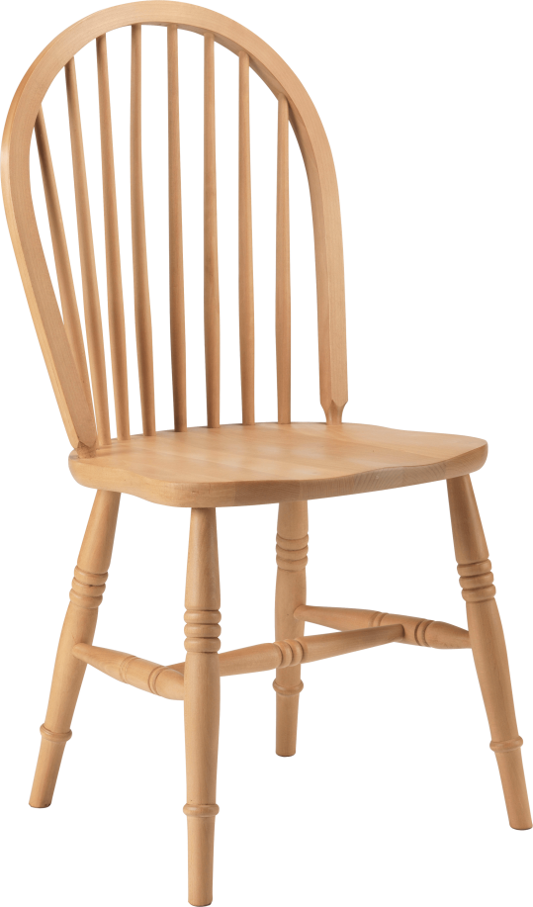

Hoàn thành
Notes:
Hướng dẫn: GV click vào hình đầu bếp để mở câu hỏi >> Sau khi HS đã trả lời đúng, GV click vào bàn ăn để hiện món ăn.

Slide 5





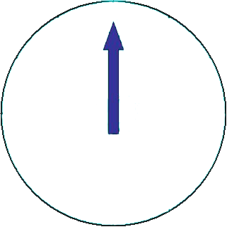

Để không bị cong vẹo cột sống, cách đeo cặp sách nào sau đây là đúng?
HẾT GIỜ
A
Đeo vai trái
B
Đeo vai phải
C
Đeo hai vai
D
Đeo trên cổ
Notes:
Hướng dẫn: GV click vào đồng hồ để bấm giờ >> Click vào chữ cái A, B, C, D để chọn đáp án đúng >> Click vào ngôi sao để trở về bàn ăn.

Slide 6


Slide 7

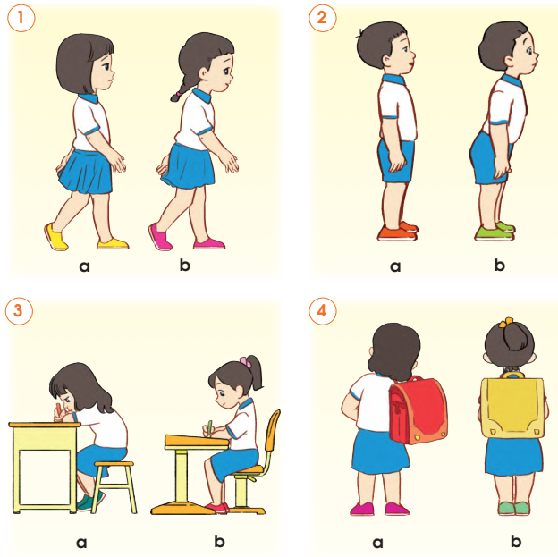
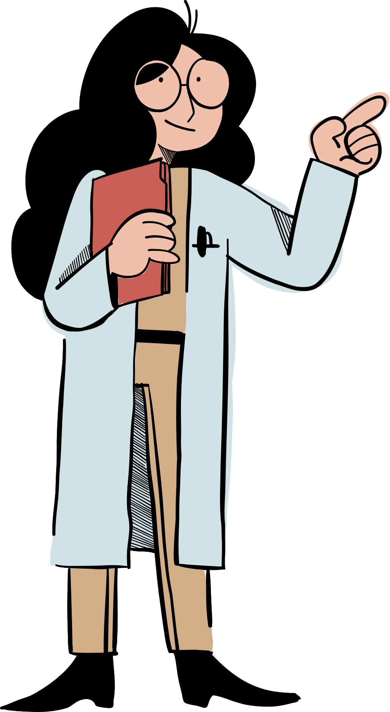
3. Thực hành luyện tập phòng tránh cong vẹo cột sống
Quan sát các hình và phát hiện xem cách đi, đứng, ngồi và đeo cặp sách của bạn nào có thể dẫn đến bị cong vẹo cột sống? Vì sao?

Slide 8
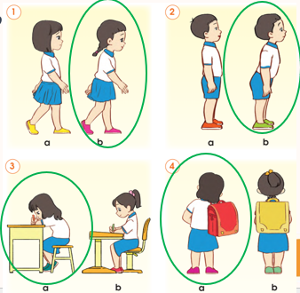
3. Thực hành luyện tập phòng tránh cong vẹo cột sống
Quan sát các hình và phát hiện xem cách đi, đứng, ngồi và đeo cặp sách của bạn nào có thể dẫn đến bị cong vẹo cột sống? Vì sao?
Đi, đứng, ngồi sai tư thế lâu như cúi gập, ườn, vẹo sang phải hoặc trái sẽ dẫn đến cong lưng; vẹo lưng

Slide 9


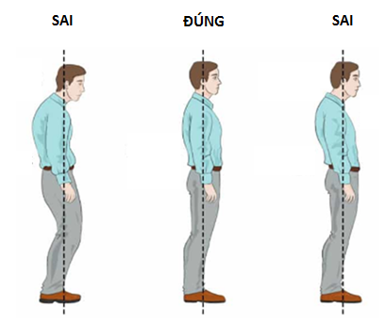
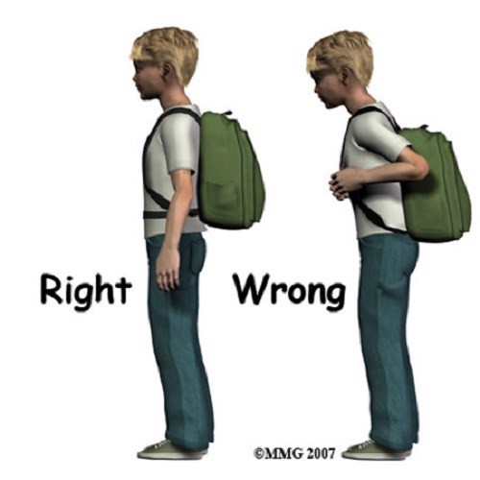
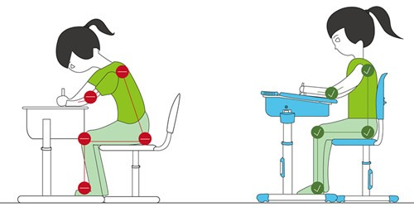
3. Thực hành luyện tập phòng tránh cong vẹo cột sống
Một số tư thế đúng cách
Sai
Đúng
Sai
Sai
Đúng
Đúng
Sai

Slide 10


3. Thực hành luyện tập phòng tránh cong vẹo cột sống
Em có biết?
Chế độ ăn uống không hợp lí hoặc phải mang vác vật nặng quá sức, không đúng cách sẽ dẫn đến bị cong vẹo cột sống.

Slide 11
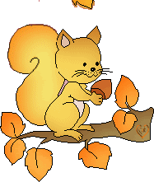
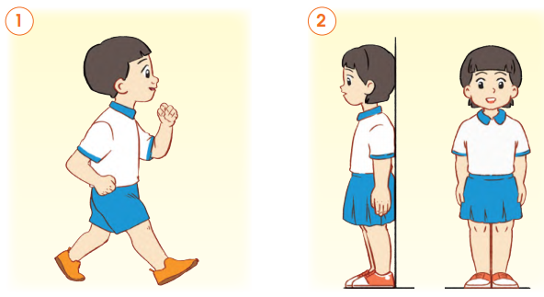
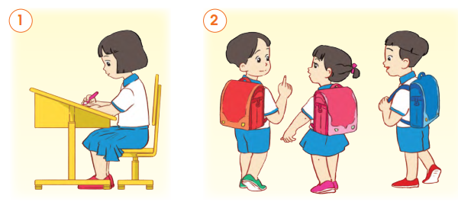
3. Thực hành luyện tập phòng tránh cong vẹo cột sống
Quan sát hình ảnh em và các bạn cùng
Thực hiện đi, đúng cách theo mẫu
Thực hiện ngồi học, đeo cặp đúng cách

Slide 12


3. Thực hành luyện tập phòng tránh cong vẹo cột sống
Để phòng tránh cong vẹo cột sống, em cần đi, đứng, ngồi và đeo cặp sách đúng cách; không mang vác các vật nặng quá sức

Slide 13


Slide 14







VÒNG QUAY
MAY MẮN
4
1
2
3
1
2
2
3
3
4
1
4
Hoàn thành
STOP
PLAY
Notes:
Hướng dẫn: GV click vào các ô số 1-9 để hiện câu hỏi tương ứng.
Sau khi HS trả lười đúng, GV click vào PLAY để xoay lấy điểm, click vào STOP để dừng lại lấy kết quả.

Slide 15
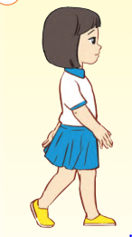





Quan sát hình sau đây và đưa ra nhận xét hành động đó là "Nên" hay "Không nên" để bảo vệ cột sống?
Nên
Không nên
Về vòng quay
Notes:
Hướng dẫn: Sau khi HS trả lời đúng, GV click vào “Về vòng quay” để cho HS quay lấy điểm.

Slide 16
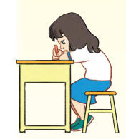
Quan sát hình sau đây và đưa ra nhận xét hành động đó là "Nên" hay "Không nên" để bảo vệ cột sống?
Nên
Không nên
Về vòng quay
Notes:
Hướng dẫn: Sau khi HS trả lời đúng, GV click vào “Về vòng quay” để cho HS quay lấy điểm.

Slide 17
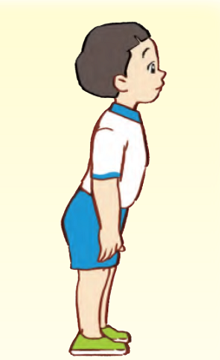
Quan sát hình sau đây và đưa ra nhận xét hành động đó là "Nên" hay "Không nên" để bảo vệ cột sống?
Nên
Không nên
Về vòng quay
Notes:
Hướng dẫn: Sau khi HS trả lời đúng, GV click vào “Về vòng quay” để cho HS quay lấy điểm.

Slide 18
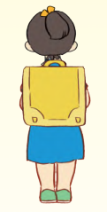
Quan sát hình sau đây và đưa ra nhận xét hành động đó là "Nên" hay "Không nên" để bảo vệ cột sống?
Nên
Không nên
Về vòng quay
Notes:
Hướng dẫn: Sau khi HS trả lời đúng, GV click vào “Về vòng quay” để cho HS quay lấy điểm.

Slide 19

A.
HƯỚNG DẪN VỀ NHÀ
B.
Hoàn thành vở bài tập
Chuẩn bị bài mới

Slide 20


Slide 21


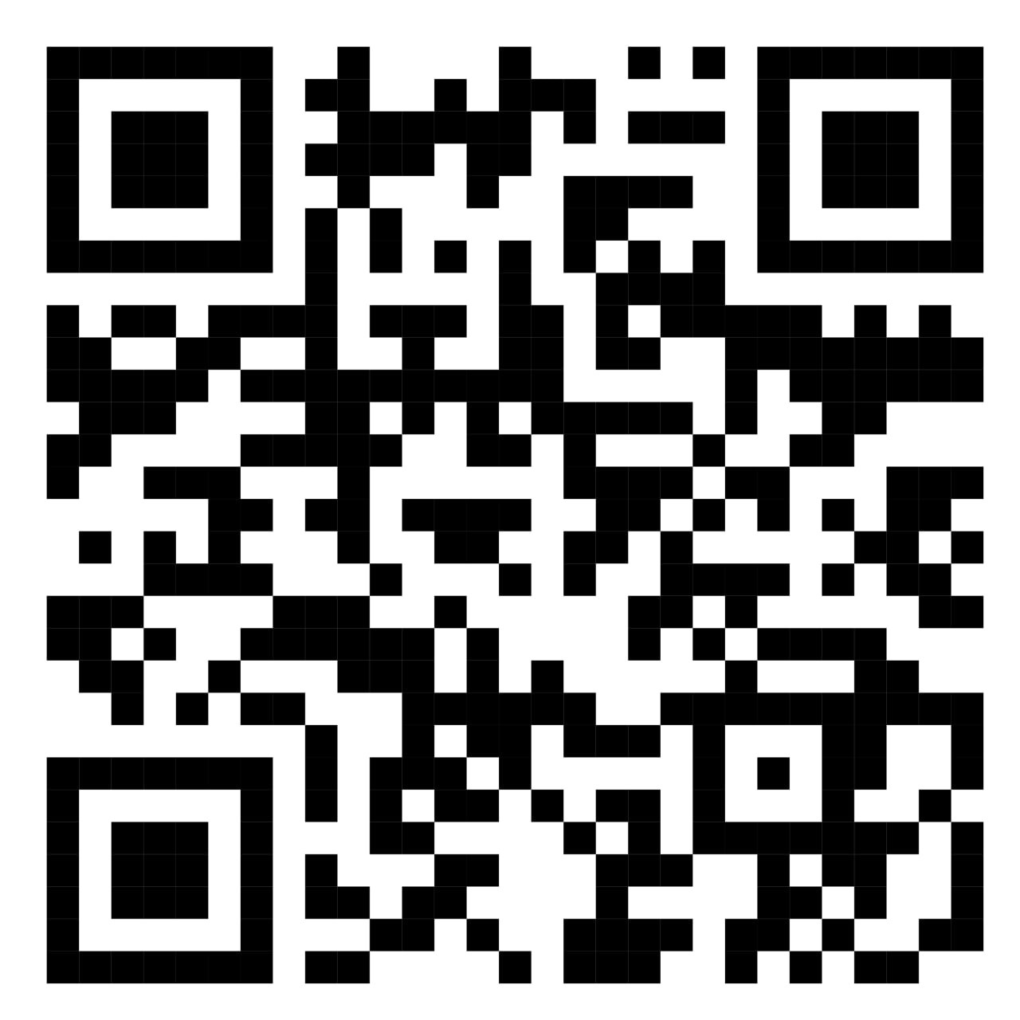
Để kết nối cộng đồng giáo viên và nhận thêm nhiều tài liệu giảng dạy,
mời quý thầy cô tham gia Group Facebook
theo đường link:
Hoc10 – Đồng hành cùng giáo viên tiểu học
Hoặc truy cập qua QR code

